Slide 1
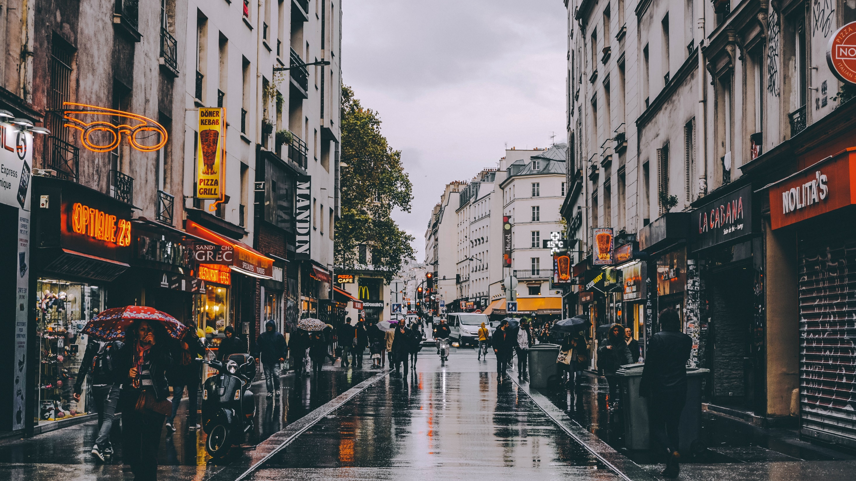
GAN 신경망 개념 / 활용방법
세종대학교 생명시스템학부 19학번 나영채

Slide 2
GAN
GAN은 무엇인가요
GAN(Generative Adversarial Network) 생성적 적대 신경망
여기 두명의 얼굴 사진이 있습니다. 모두 실제 인물을 사진으로 찍은 듯 하지만 사실 이 두 명은 실제로 존재하지 않는 사람이고 GAN의 Generoator가 생성한 가짜 얼굴 입니다.
이를 보면 GAN은 실제로 있는 무언가를 모방하는 동작을 할 수 있는 것 같습니다. 이번 세미나에선 GAN의 가장 기본이 되는 원리를 최대한 간단하게 설명해 보려고 합니다.
▲ 세상에 둘다 실존하는 사람이 아니라고요? 그럼 초상권도 없겠네요??

Slide 3
GAN 학습을 위한 데이터
많이 놀랍습니다.
기본적인 GAN의 학습에서는 오로지 INPUT 데이터 밖에 필요하지 않습니다.
X데이터와 Y(target)데이터를 이용하여 학습시키는 지금껏 하던 신경망과는 조금 달라 보입니다.
위의 슬라이드에서 설명했던 GAN으로 얼굴 만들기로 예시를 들자면..
실제 사람의 얼굴 데이터 여러 장만 있다면 준비물은 충분합니다.
학습을 위한 데이터를 수집하는데 다른 모델보다 조금 더 편하겠죠?
▲ 실제 사람 얼굴 데이터

Slide 4
GAN의 구조
경찰과 도둑으로 예를 들기도 하고, 감별사와 위조범으로 예를 들기도 합니다.
GAN은 이 그림 하나로 설명할 수 있습니다.
여기서 설명할 GAN은 2개의 신경망을 이용하는데,
첫번째는 가짜 그림을 생성하는 Generator
두번째는 가짜 그림과 진짜 그림을 구별하는 Discriminator입니다.
생성적 적대 신경망 이라는 이름과 같게 이 두개의 신경망은 서로 대결 구도에 있습니다.

Slide 5
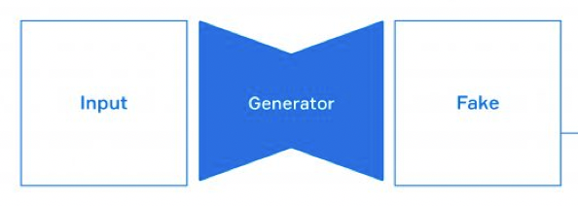
GAN의 구조
경찰과 도둑으로 예를 들기도 하고, 감별사와 위조범으로 예를 들기도 합니다.
여기서 설명하는 GAN에서는 Input의 값으로 Noise값을 이용합니다.
Noise값이란 Generator가 가짜 사진을 생성 하기 위해서 파라미터로 이용하는 값인데, 일반적으로 Random한 값을 넣습니다.
제가 만들었던 모델에서는 shape(1,100) 의 랜덤 값을 사용했었습니다.
이 과정은 보통 Convolution 네트워크의 반대 과정으로 진행되어,
보통 Deconvolution 과정을 진행하여 가짜 사진을 생성하게 됩니다
당연히 학습 초기 때 생성된 얼굴은 불쾌한 모습이거나 사람의 형상이 아니겠죠?

Slide 6
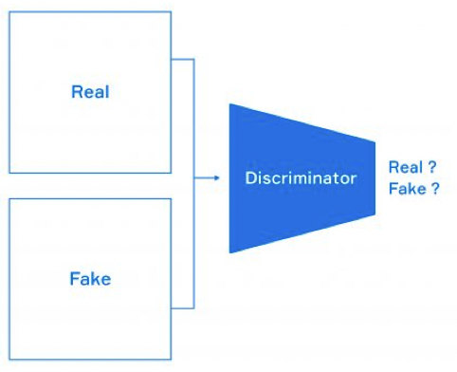
GAN의 구조
경찰과 도둑으로 예를 들기도 하고, 감별사와 위조범으로 예를 들기도 합니다.
Discriminator는 Generator가 만든 가짜 사진과, 트레이닝을 위해 준비한 진짜 사진들을 라벨링 한 후 섞어서 넣으면,
그 사진이 진짜인지 가짜인지 맞추고 라벨링한 결과를 토대로 더 실제 사진과 가짜 사진을 더 잘 구분 할 수 있도록 학습합니다.
1
1..!!
0

Slide 7
GAN의 구조
경찰과 도둑으로 예를 들기도 하고, 감별사와 위조범으로 예를 들기도 합니다.
그렇게 Discriminator는 Generator에게 속은 정보들을 받아
속지 않기 위한 방향으로 학습이 될 것 입니다.
이는 일반적인 분류의 문제와 과정이 같습니다.
1
1..!?
땡! 틀렸어 학습해!
0

Slide 8
GAN의 구조
경찰과 도둑으로 예를 들기도 하고, 감별사와 위조범으로 예를 들기도 합니다.
반대로 Generator는 Discriminator를 속이지 못한 정보로
더 잘 속일 수 있게 만들도록 Generator가 학습될 것 입니다.
0..!!
휴 이번엔 맞췄다..
아;; 이게 걸리네

Slide 9
GAN 의 특징
경찰과 도둑으로 예를 들기도 하고, 감별사와 위조범으로 예를 들기도 합니다.
GAN은 2개의 신경망으로 이루어져 있으며 그만큼 학습속도가 느립니다.
Discriminator의 Error가 낮아지면 Generator의 Error가 높아지고,
Generator 의 Error가 낮아지면 Discriminator 의 Error가 높아집니다.
그렇기에 학습이 원활히 잘 진행 되도 loss가 떨어지지 않고 두 모델이 균형 있게 유지 되는 것을 볼 수 있습니다.

Slide 10
모델 예시
구체적인 모델의 모양
사진만으로 이해하기 좋아 보이는 사진이 있어서 가져왔습니다.
실제 모델이 어떤 식으로 생겼는지 보면 실제로도 둘이 Deconvolution, Convolution 과정을 사용함( 두 모델이 접으면 유사한 모양을 갖는다는 겁니다 )

Slide 11
만들어본 것
처음하는 거라 다소 어색한 그림이 나와서 불쾌한 골짜기가 느껴지네요
https://github.com/lunaB/Anime-Face-Generator-GANs
Convolution과정을 사용하지 않은 흑백 Gan사진
이 발표에서 설명한 방식을 사용해 만든 컬러 Gan사진

Slide 12
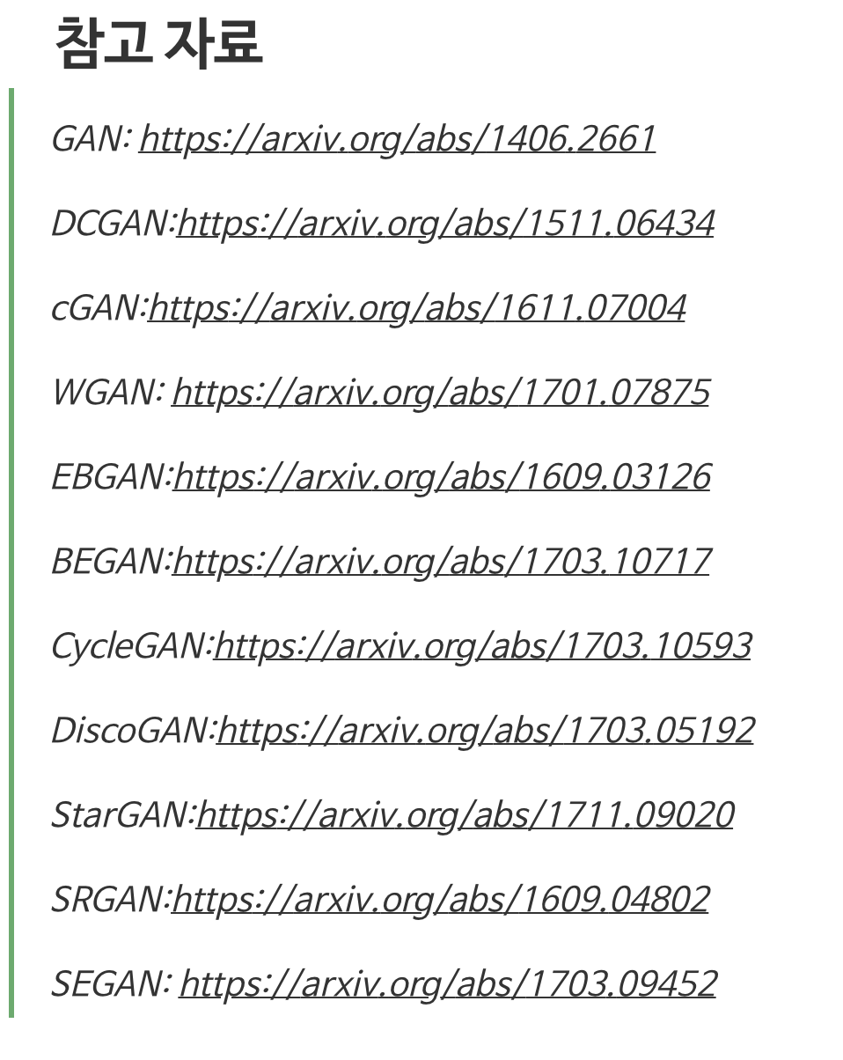
마무리
생각한 것
오늘 한 발표에서 GAN은 높은 수준을 요구하지 않은 기초적인 모델 이였습니다.
GAN은 이런 기본적인 이론을 이용하여 여러가지 모양으로 발전하여,
여러가지 흥미로운 일들을 할 수 있게 되었습니다.

Slide 13
Reference
참고 자료
[사진 네이버랩스] https://www.naverlabs.com/storyDetail/44
[사진 블로그] https://www.bulentsiyah.com/generative-adversarial-networks-gan-ile-mnist-data-setine-benzer-veri-uretme-keras/

